Slide 1
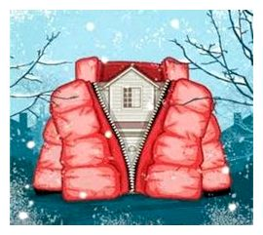
Як зберегти тепло в школі ?
Підготувала:
Жара Аліна,11 клас

Slide 2
У приміщеннях (класі, квартирі, школі, будинку) тепло втрачається двома способами:
1. Шляхом вентиляції – проникнення холодного повітря у приміщення через щілини в огороджувальних конструкціях та видалення теплого повітря у довкілля.
2. Шляхом теплопередачі у довкілля повітря поступає від внутрішнього приміщення до зовнішнього повітря.

Slide 3
Але як зберегти тепло в школі ?

Slide 4
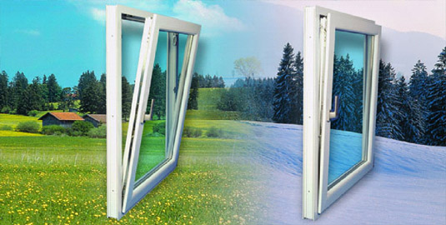
Ось декілька простих способів збереження тепла :
1. Провітрювати вікна економно. Ефективніше провітрювати частіше, але по декілька хвилин ніж тривалий час тримати відчинене вікно.

Slide 5
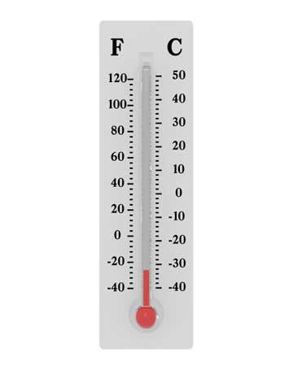
2.Встановлювати комфортну температуру в приміщенні. Один зайвий градус в приміщенні це витрати близько 4-6% енергії.

Slide 6
3.Закривати двері школи. В холодний період року і у школі стане на 2 °С тепліше.

Slide 7
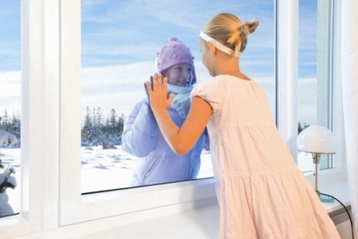
4.Встановити енергозберігаючі вікна з потрійним склом.

Slide 8
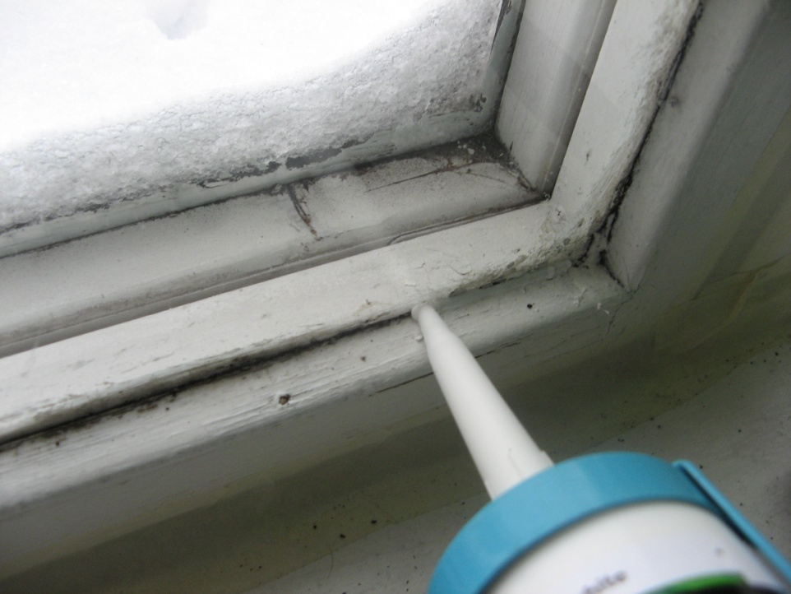
5.Зробити теплоізоляцію школи. Утеплити по школі підлогу, дах , стіни, горище, вікна, двері .

Slide 9
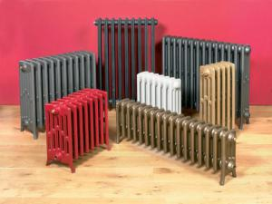
6.Пофарбувати батарею в темний колір. Доведено, що темний колір віддає до 10% більше тепла .

Slide 10
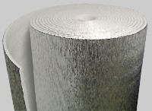
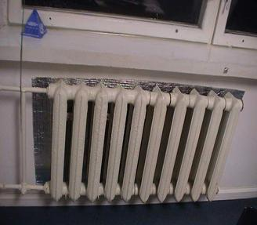
7.Розташувати за нагрівальною панеллю фольговану відбиваючу плівку.

Slide 11
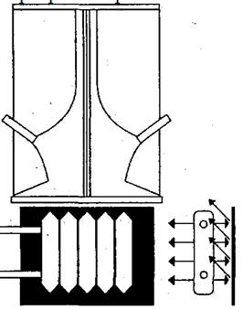
8.Якщо штори закривають радіатори – гріється об’єм вікна, а не кімнати. Втрачається до 20% тепла радіатора. Взимку штори повинні бути такої довжини, щоб закривали вікна, але не радіатори.

Slide 12
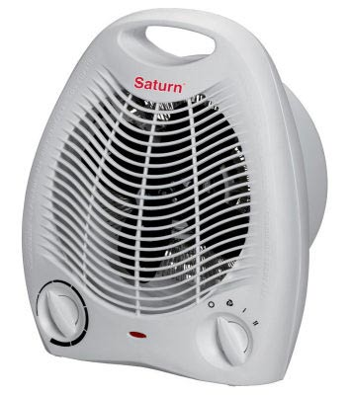
9.Електричний вентилятор здатний всього за годину витягти багато тепла з вашої оселі; Порада: Вимикайте пристрій, як тільки він зробить свою справу.

Slide 13
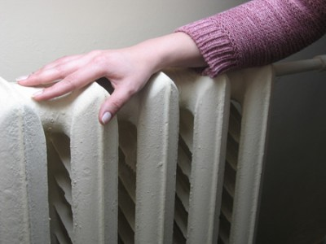
10.Якщо ваші батареї недостатньо нагріваються – проблемою може бути утворення повітряних пробок. Щоб вирішити проблему достатньо відкрутити клапан на батареї і дочекатися, доки потече вода.

Slide 14
Підведемо підсумки:
1. Одне енергозберігаюче вікно коштує від 1000 гривень до 2500 гривень .
2. Один термометр коштує від 20 гривень .
3. Фарба для батарей коштує від 50 до 150 гривень .
4. Пароізоляційна плівка фольгована коштує від 500 гривень за рулон .
5. Щоб заклеїти одне старе вікно ми витратимо трохи більше , ніж 50 гривень .

